Slide 1
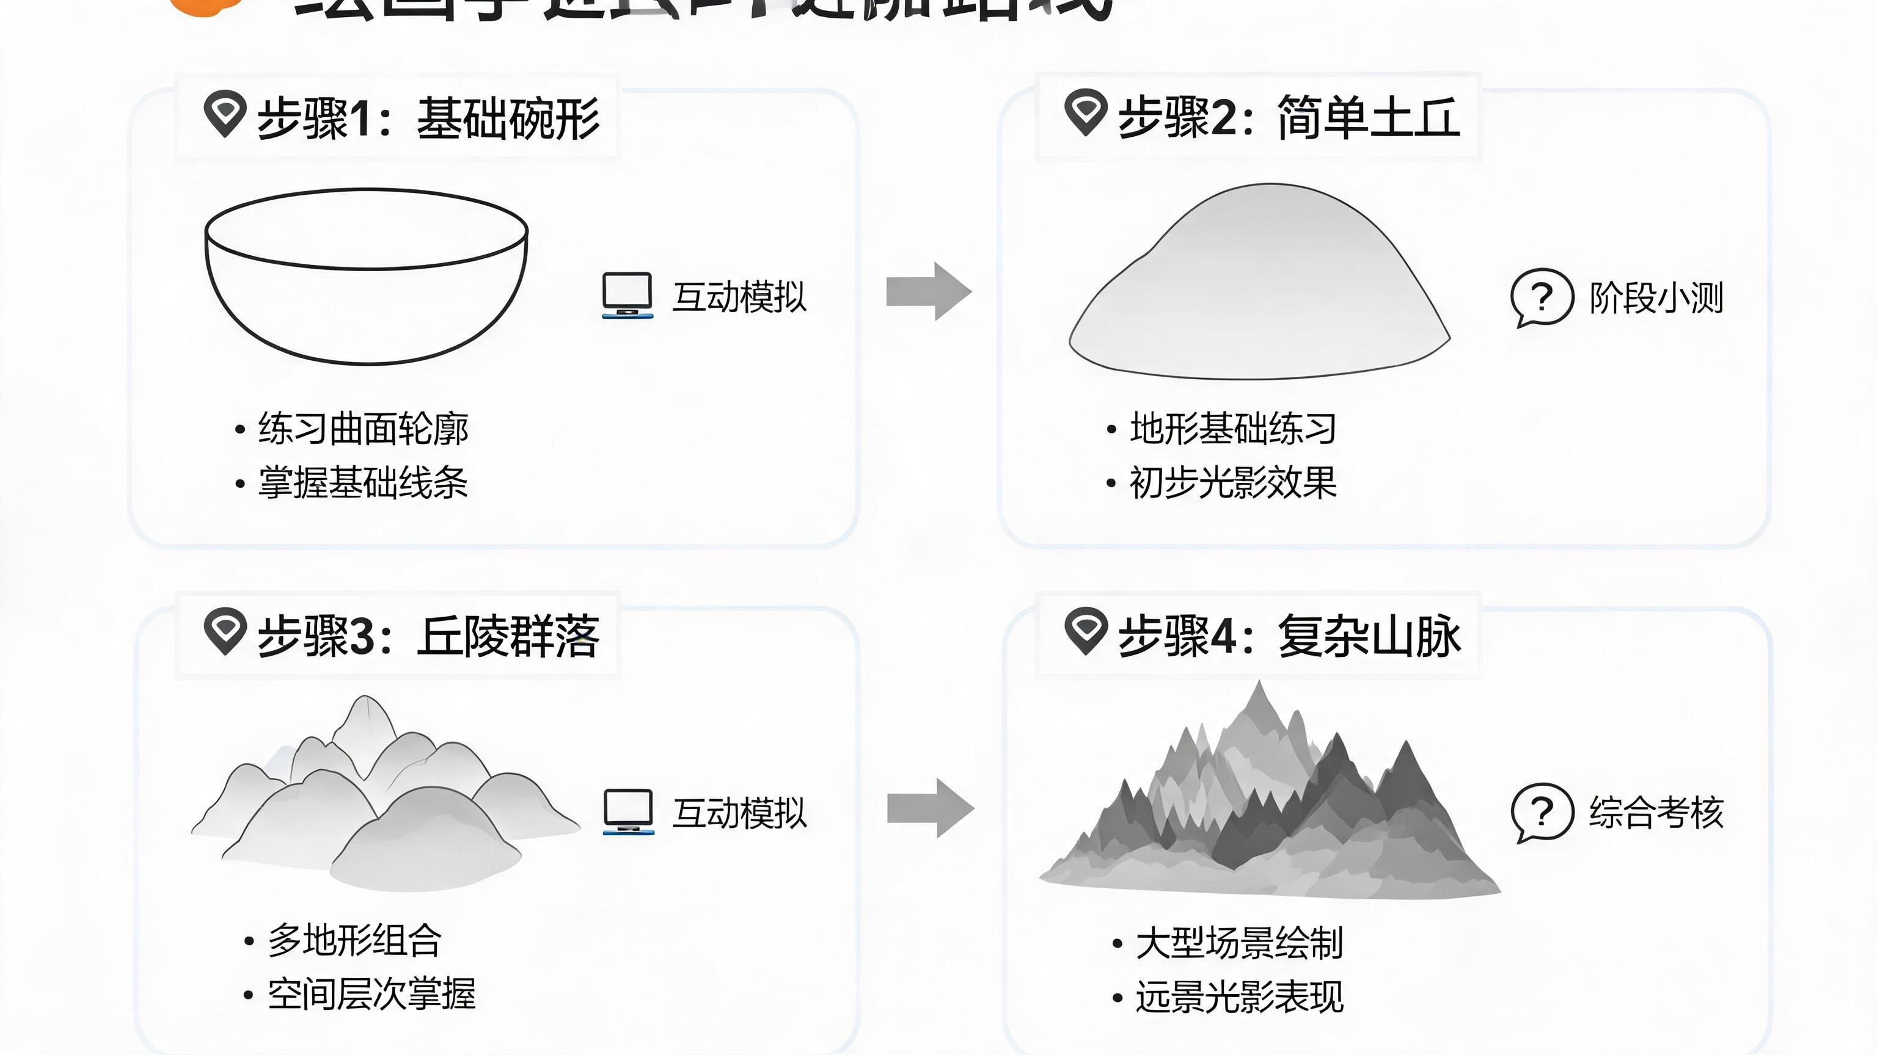
知识地图与学习路线
核心点：直觉与挑战
• 凸函数 (Convex Function) 直觉
• 非凸 (Non-convex) 优化挑战
• 局部与全局最低 (Local/Global Minimum)
学习目标
• 识别形态，理解“局部即全局”
• 探索优化起点对结果的影响
互动实验：通过 9 个探究任务，像“滚下山谷”一样直观掌握优化理论。
Notes:
完成了刚才的直觉挑战，大家可能已经发现，有些优化路径一眼就能看到底，而有些却让人迷惑。现在，让我们通过这张知识地图，正式开启今天的学习路线。 本节课的核心在于掌握两种基本形态：首先是直观的凸函数 (Convex Function)，我们可以把它想象成一个完美的碗；然后是充满挑战的非凸 (Non-convex) 情况。我们会深入探讨局部最低 (Local Minimum) 与全局最低之间的博弈。 大家看这张路线图，我们将从形态识别开始，逐步理解为什么在特定条件下‘局部即全局’。特别是我们要一起观察，优化时的起始点选择是如何像‘滚下山谷’一样，决定了我们最终能到达哪里。 所以，大家今天的任务就是：学会识别这些地形，并能解释‘局部即全局’的数学逻辑，同时探索不同起点对结果的神奇影响。 为了让理论不再枯燥，助教小优特意准备了 9 个探究任务。我们不会只看公式，而是要通过互动实验，像玩游戏一样直观地掌握这些优化理论。准备好了吗？让我们进入第一个地形——凸碗形地形的探索！

Slide 2
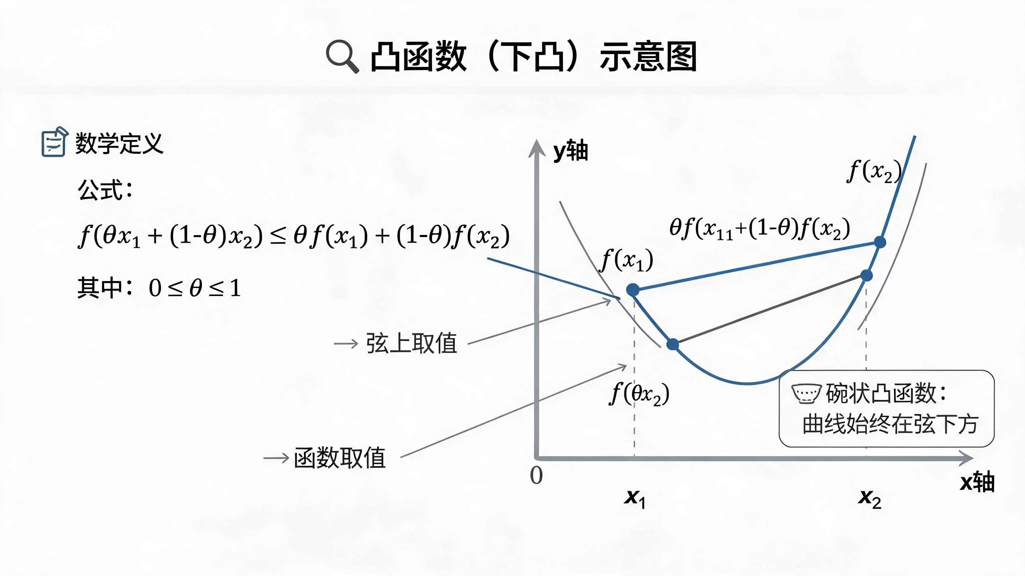
核心框架与公式桥接
1. 凸函数 (Convex Function) 定义
$$f(θx+(1−θ)y)≤θf(x)+(1−θ)f(y)$$
2. 常见符号：梯度 (Gradient)
$$∇f$$
决定了“下山”的最快方向
风险警示： 如果不能识别地形，盲目下山可能导致失败。
Notes:
刚才我们通过直觉感受了小球滚落的过程。现在，我们需要把这些生动的画面转化为严谨的数学语言。这一页，我们将正式完成从“直觉”到“公式”的桥接。 首先来看凸函数 (Convex Function) 的定义。大家看这个公式，虽然看起来有点复杂，但它的几何意义非常简单：如果你在函数图像上任取两点连成一条线，这条线段永远会处在曲线的上方。这正是我们之前在“凸碗形地形”中看到的那个完美的碗状结构。 接着，我们需要一个工具来指引方向，这就是梯度 (Gradient)，记作倒三角符号。它在优化过程中扮演着极其重要的角色。 梯度就像是一个指南针，它指出了函数值增长最快的方向。而我们优化的目标是寻找最小值，所以我们会反着它的方向走，去寻找那个“下山”最快的路径。 结合这张图我们可以清晰地看到，数学符号与物理地形是完美对应的。掌握了这些符号，我们就拥有了观察地形的“数学眼睛”。 最后，请大家务必留意这个风险警示。如果不能正确识别地形，盲目顺着梯度下山，就很容易陷入我们刚才讨论过的“局部最低点”陷阱。接下来，我们将通过一张全景图，来理清这些概念之间的深度联系。

Slide 3
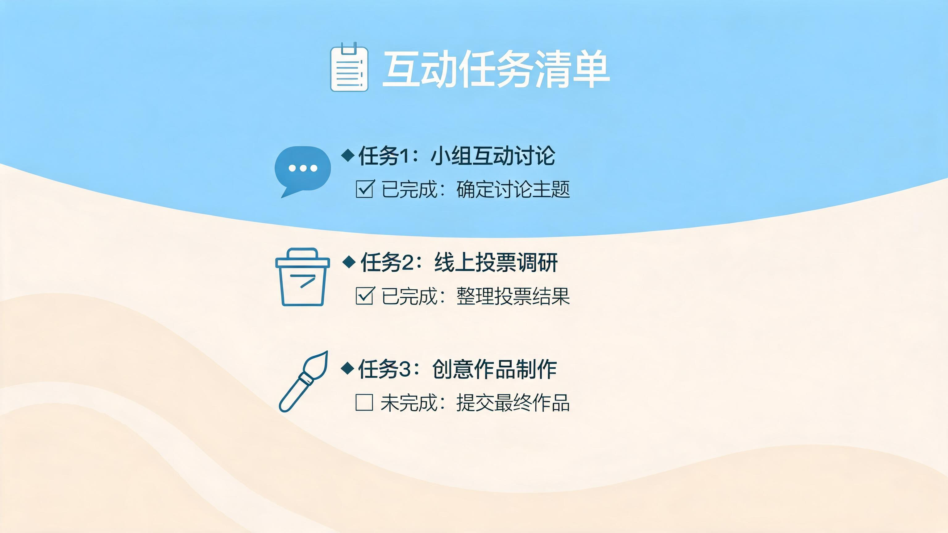
复盘：知识完整性检查
凸函数 (Convex)：一次搞定，直达谷底
非凸 (Non-convex)：多次尝试，寻找全局解
地形演变：从“碗”到复杂“盆地”
局部最低 (Local Minimum)：警惕优化陷阱
优化直觉：离散寻径 vs. 连续下滑
核心本质：顺着斜坡寻找最低点
实验回顾：检查你的学习清单
Notes:
刚才我们亲手操作了路径在盆地中的演化过程，感觉非常直观。现在，让我们进入复盘环节，进行一次知识完整性检查，确保刚才学到的直觉都能沉淀为核心理解。 大家回想一下：当我们面对凸函数 (Convex) 时，地形就像一个完美的碗，无论从哪出发都能直达谷底；但在非凸 (Non-convex) 地形中，情况就复杂了，需要我们进行多次尝试，才能找到真正的全局最优解。 这一路上，我们的地形从最初 Scene 3 那个简单的“碗”，演变成了 Scene 11 中复杂的“盆地”。在这个过程中，最需要警惕的就是局部最低 (Local Minimum) 这个“优化陷阱”，它会让我们误以为已经到达了目标。 不论是离散的寻径，还是连续的下滑，优化的核心直觉始终如一：那就是顺着斜坡，去寻找那个最低点。这种直觉是我们处理后续复杂公式的基石。 请大家对照屏幕上的清单快速回顾。刚才的实验中，如果你对某个概念还有疑虑，现在就是最好的提问时机。

